Slide 1

INEV
Česká národní banka
14.12.2016
Institut ekonomického vzdělávání
Martina Bacíková
Zakladatelka a ředitelka
Institut ekonomického vzdělávání
Ing. Pavel Potužák Ph.D.
Předseda správní rady
Institut ekonomického vzdělávání

Slide 2

Projekty INEV
Struktura prezentace
Kdo je INEV
Proč jsme založili INEV
Komu pomáháme
Projekty INEV
Ekonomická olympiáda
Možnosti spolupráce

Slide 3
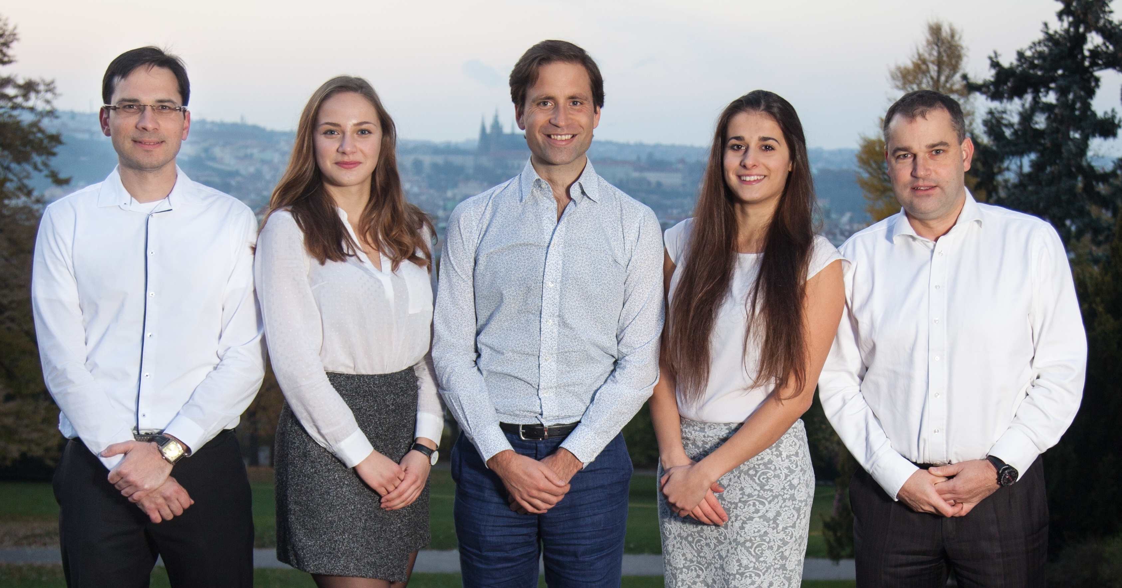

Kdo stojí za INEV
Martina Bacíková
Zakladatelka a ředitelka
Správní rada:
Ing. Pavel Potužák Ph.D
Přednášející na VŠE
Ing. Mojmír Hampl MSc., Ph.D.
Viceguvernér ČNB
PhDr. Lukáš Kovanda Ph.D.
Hlavní ekonom Roklen Fin

Slide 4
Projekty INEV
Kdo je INEV
Proč jsme založili INEV
Projekty INEV
Ekonomická olympiáda
Komu pomáháme
Možnosti spolupráce

Slide 5

Proč INEV vznikl?
Proč jsme založili INEV
Lidé by se o ekonomii a finance měli zajímat
  Osobní prospěch
  Veřejný prospěch
Zvýšit zájem české veřejnosti o ekonomii a finance (dlouhodobý cíl)
Na středních školách v ČR chybí infrastruktura pro studium a výuku ekonomie a financí
  Vytváříme zázemí pro studium a výuku ekonomie a financí na středních školách (2016/2017)
Notes:
nejsem sám koho ekonomie baví!
mám možnost se ekonomicky vzdělávat i nad rámec toho, co beru ve škole!
chci poznávat lidi z praxe!
chci pomoct ve svém ekonomickém rozvoji!
chci poznat mladé talenty!

Slide 6
Projekty INEV
Kdo je INEV
Proč jsme založili INEV
Projekty INEV
Ekonomická olympiáda
Komu pomáháme
Možnosti spolupráce

Slide 7
Projekty INEV
Česká národní banka
14.12.2016

Slide 8
Projekty INEV
Projekty INEV
Ekonomická olympiáda
Sociální síť INEV.cz
Ekonomické kroužky
Přednášky ekonomů na středních školách
INEV Univerzita
Vzdělávací a networkingové akce

Slide 9

Proč INEV vznikl?
Cílem celorepublikové soutěže v ekonomii je vybrat mezi českými středoškoláky nadějné budoucí ekonomy a ty nadále podporovat v jejich rozvoji.
Ekonomická olympiáda propojí talentované studenty s ekonomickými experty, kteří je mohou na jejich cestě dále inspirovat.
Vytváříme středoškolským studentům dobrý odrazový můstek pro další studium, praxi a kariéru.
Vítězové soutěže vyhrávají výhody a hodnotné ceny, které do Ekonomické olympiády dávají partneři projektu.
Notes:
nejsem sám koho ekonomie baví!
mám možnost se ekonomicky vzdělávat i nad rámec toho, co beru ve škole!
chci poznávat lidi z praxe!
chci pomoct ve svém ekonomickém rozvoji!
chci poznat mladé talenty!

Slide 10
Proč INEV vznikl?
Harmonogram
Školní kola | 27. 3.2017 - 31.03.2017
Krajská kola | 1.05.2017 - 12.05.2017
Republikové finále | Přelom května a června
Notes:
nejsem sám koho ekonomie baví!
mám možnost se ekonomicky vzdělávat i nad rámec toho, co beru ve škole!
chci poznávat lidi z praxe!
chci pomoct ve svém ekonomickém rozvoji!
chci poznat mladé talenty!

Slide 11
Proč INEV vznikl?
Organizace Ekonomické olympiády
Tři kola soutěže
  Školní kolo
  Krajské kolo
  Republikové finále
Přihlašování škol i jednotlivých studentů je automatizované skrze web INEV.cz
Testování probíhá online skrze web INEV.cz, či v tištěné formě
Notes:
nejsem sám koho ekonomie baví!
mám možnost se ekonomicky vzdělávat i nad rámec toho, co beru ve škole!
chci poznávat lidi z praxe!
chci pomoct ve svém ekonomickém rozvoji!
chci poznat mladé talenty!

Slide 12
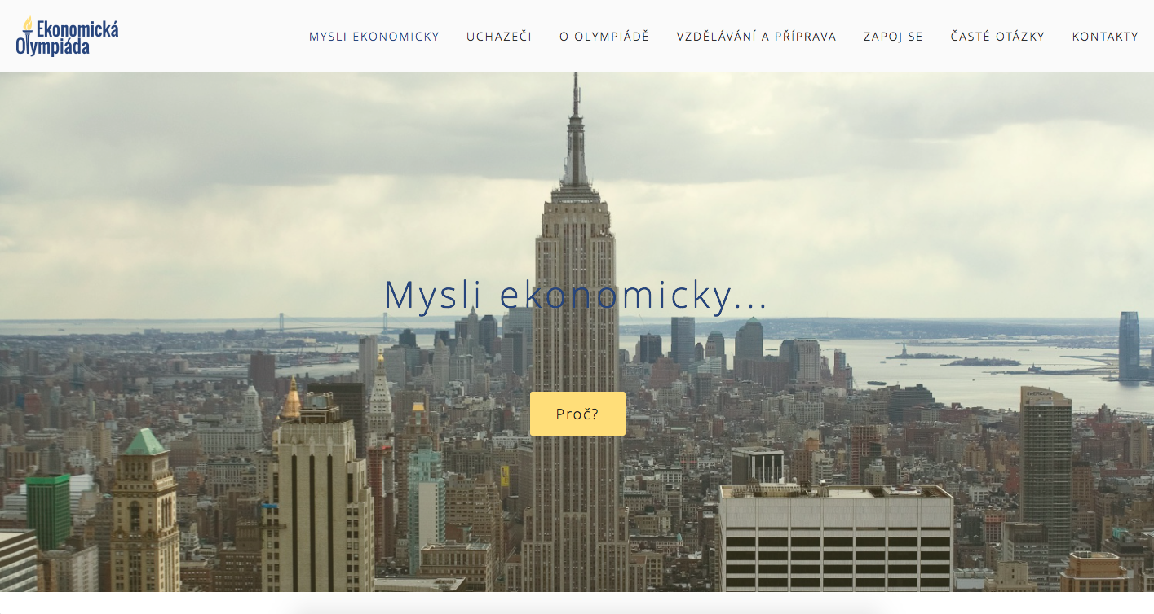
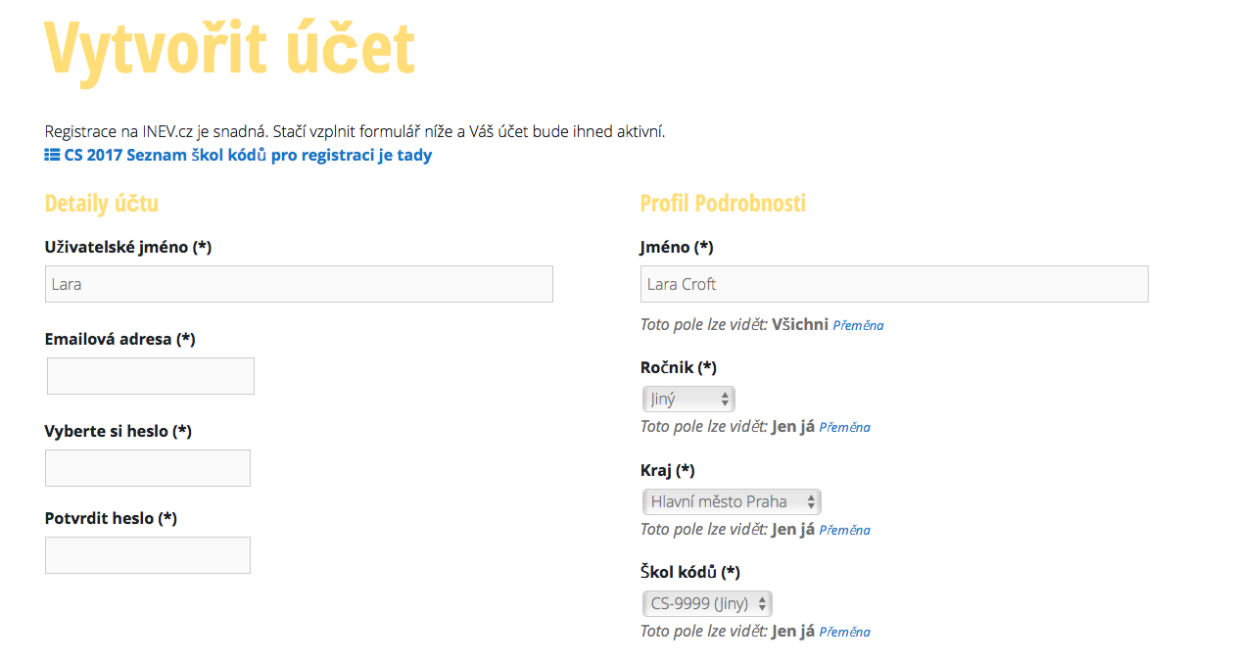
Web a přihlášení
www.ekonomickaolympiada.cz
www.inev.cz
Notes:
nejsem sám koho ekonomie baví!
mám možnost se ekonomicky vzdělávat i nad rámec toho, co beru ve škole!
chci poznávat lidi z praxe!
chci pomoct ve svém ekonomickém rozvoji!
chci poznat mladé talenty!

Slide 13
Proč INEV vznikl?
Testování
Školní kolo
  Testové otázky jsou přizpůsobeny středoškolákům
  Test se skládá z 20 multiple choice otázek generovaných z databáze 300 otázek,
  Koná se přímo na konkrétních školách, testy jsou opravovány a vyhodnocovány institutem
Krajské kolo
  Multiple choice i vypisovací otázky
  Krajská kola se konají v jednotlivých krajích ve spolupráci s krajskými úřady a univerzitami
Notes:
nejsem sám koho ekonomie baví!
mám možnost se ekonomicky vzdělávat i nad rámec toho, co beru ve škole!
chci poznávat lidi z praxe!
chci pomoct ve svém ekonomickém rozvoji!
chci poznat mladé talenty!

Slide 14
Proč INEV vznikl?
Republikové finále
Testování
  Písemná část
  10 nejlepších studentů postupuje k ústní zkoušce před porotou
  Porota volí vítězná místa, partneři zvolí vítěze svých cen
Slavnostní večer
  Během slavnostního večera s občerstvením se finalisté setkávají s ekonomy a partnery INEV
Notes:
nejsem sám koho ekonomie baví!
mám možnost se ekonomicky vzdělávat i nad rámec toho, co beru ve škole!
chci poznávat lidi z praxe!
chci pomoct ve svém ekonomickém rozvoji!
chci poznat mladé talenty!

Slide 15
Proč INEV vznikl?
Příklady otázek do Ekonomické olympiády
Mlynář Petr Máchal nakupuje od pana knížete pšenici za 100 zlatých, své maceše dává mzdu 50 zlatých za práci ve mlýně a prodává mouku na trhu za 230 zlatých. Jeho příspěvek k HDP tohoto knížectví je:
a) 80
b) 230
c) 50
d) 130
e) 100
Zimbabwe mělo jednu z nejvyšších měr inflace, protože:
a) průměrná teplota v tomto státě je jedna z nejvyšších na světě
b) jejich prezident nechal tisknout příliš mnoho peněz
c) velmi vzrostla cena ropy na světových trzích
d) klesla cena základní exportní komodity této země
e) zesílila role odborů v této zemi
Notes:
nejsem sám koho ekonomie baví!
mám možnost se ekonomicky vzdělávat i nad rámec toho, co beru ve škole!
chci poznávat lidi z praxe!
chci pomoct ve svém ekonomickém rozvoji!
chci poznat mladé talenty!

Slide 16
Proč INEV vznikl?
Příklady otázek do Ekonomické olympiády
Která z následujících nabídek má nejnižší úrokovou míru (například na roční bázi)?
a) Banka Vám nabízí půjčit si 40 000 korun a po dobu pěti let splácet každý rok 20 000 korun. Na konci tím bude dluh umořen.
b) Banka Vám nabízí půjčit si 40 000 korun a po dobu pěti let splácet každý měsíc 1 500 korun. Na konci tím bude dluh umořen.
c) Banka Vám nabízí půjčit si 40 000 korun s roční úrokovou sazbou 30 %
d) Banka Vám nabízí půjčit si 40 000 korun s měsíční úrokovou sazbou 1 %
e) Banka Vám nabízí půjčit si 40 000 korun s denní úrokovou sazbou 1 %
Instituce, která v zemi zpravidla provádí měnovou politiku, se nazývá:
a) ministerstvo financí
b) ministerstvo peněz
c) komerční banka
d) ministerstvo hospodářství
e) centrální banka
Harmonogram
Notes:
nejsem sám koho ekonomie baví!
mám možnost se ekonomicky vzdělávat i nad rámec toho, co beru ve škole!
chci poznávat lidi z praxe!
chci pomoct ve svém ekonomickém rozvoji!
chci poznat mladé talenty!

Slide 17
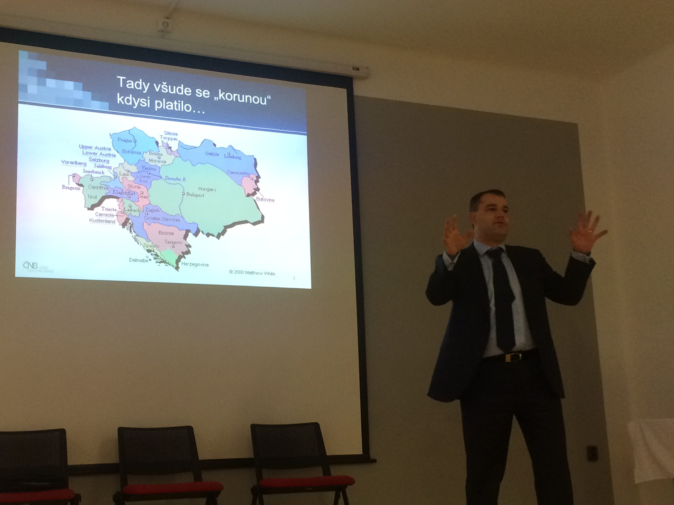
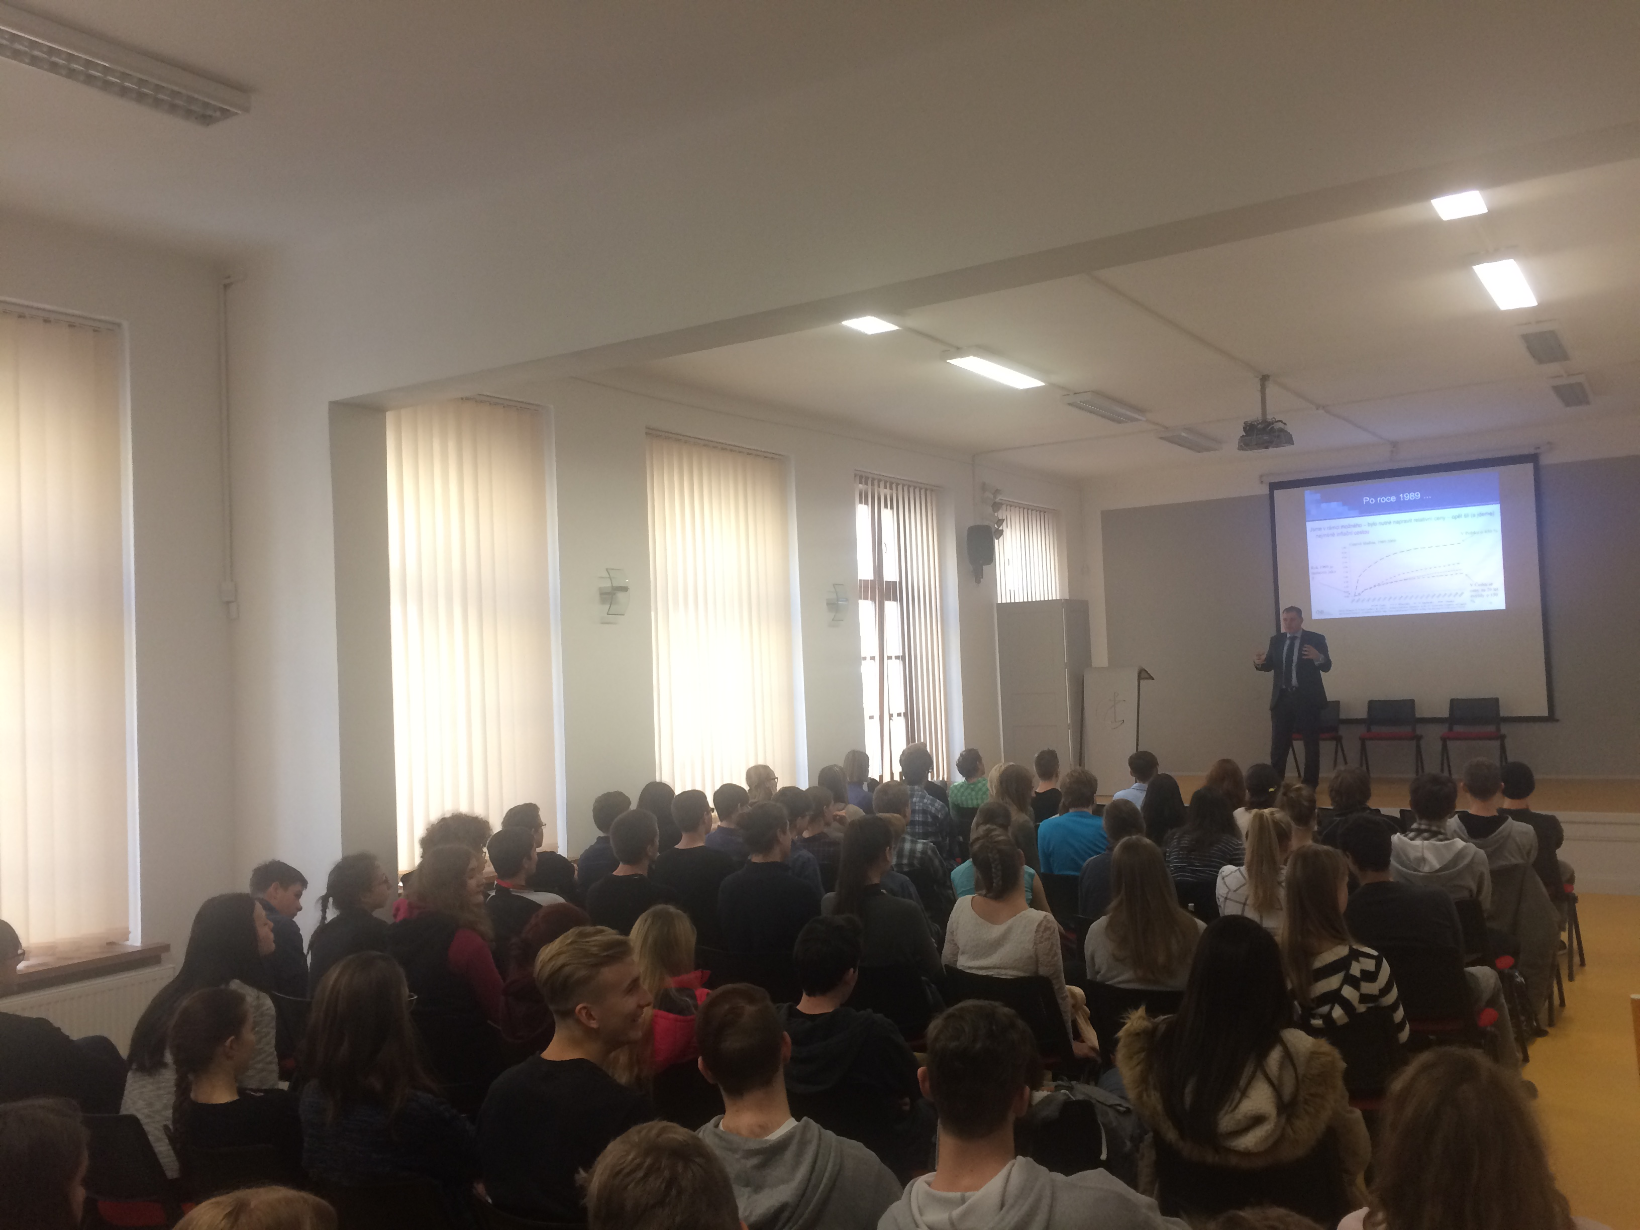
Proč INEV vznikl?
Přednášky na středních školách
Notes:
nejsem sám koho ekonomie baví!
mám možnost se ekonomicky vzdělávat i nad rámec toho, co beru ve škole!
chci poznávat lidi z praxe!
chci pomoct ve svém ekonomickém rozvoji!
chci poznat mladé talenty!

Slide 18
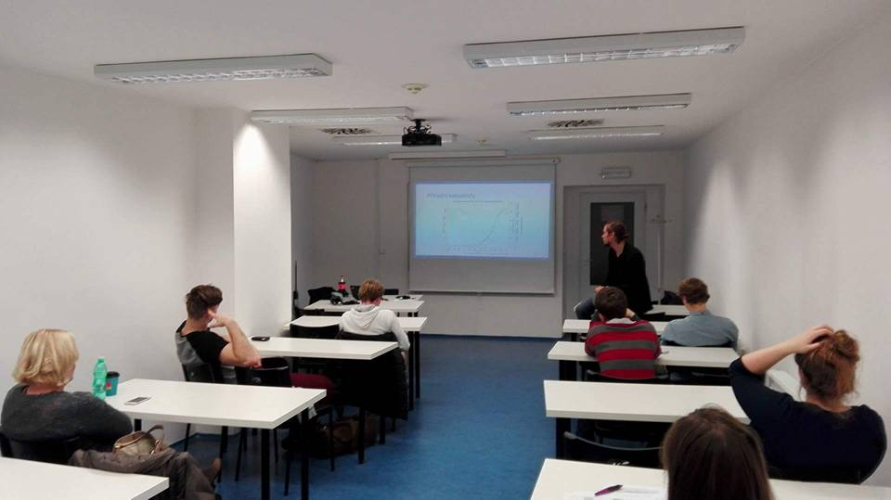
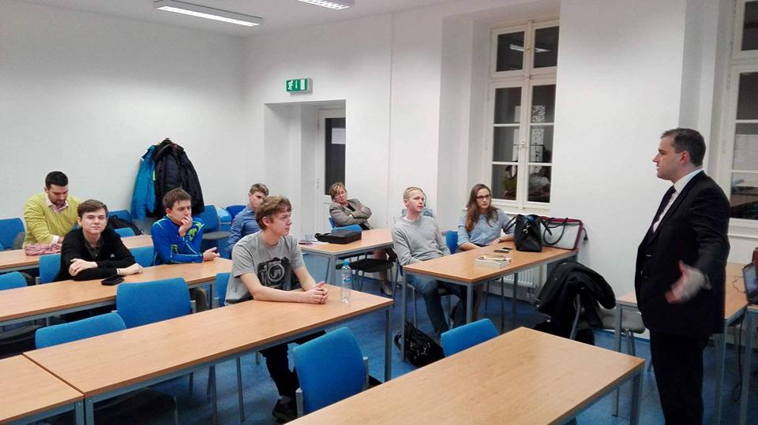
Proč INEV vznikl?
Ekonomický kroužek
Notes:
nejsem sám koho ekonomie baví!
mám možnost se ekonomicky vzdělávat i nad rámec toho, co beru ve škole!
chci poznávat lidi z praxe!
chci pomoct ve svém ekonomickém rozvoji!
chci poznat mladé talenty!

Slide 19
Projekty INEV
Kdo je INEV
Proč jsme založili INEV
Projekty INEV
Ekonomická olympiáda
Komu pomáháme
Možnosti spolupráce

Slide 20
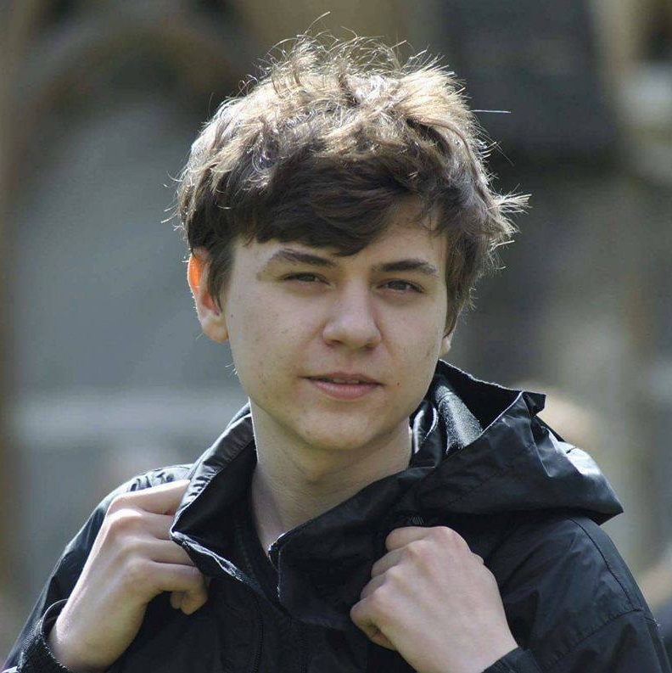
Komu pomáháme
Alex Vinogradov
Student gymnázia (4. ročník)
O ekonomii a financích přečetl několik knih a má zkušenosti s obchodováním na burze
Nyní navštěvuje INEV ekonomický kroužek a je přihlášen do Ekonomické olympiády
„Ekonomický kroužek mi pomohl nalézt můj zájem o makroekonomii. Nejvíce si cením setkání s mnoha důležitými lidmi, kterých jsem se mohl zeptat na vše co mě napadlo.“
Notes:
nejsem sám koho ekonomie baví!
mám možnost se ekonomicky vzdělávat i nad rámec toho, co beru ve škole!
chci poznávat lidi z praxe!
chci pomoct ve svém ekonomickém rozvoji!
chci poznat mladé talenty!

Slide 21
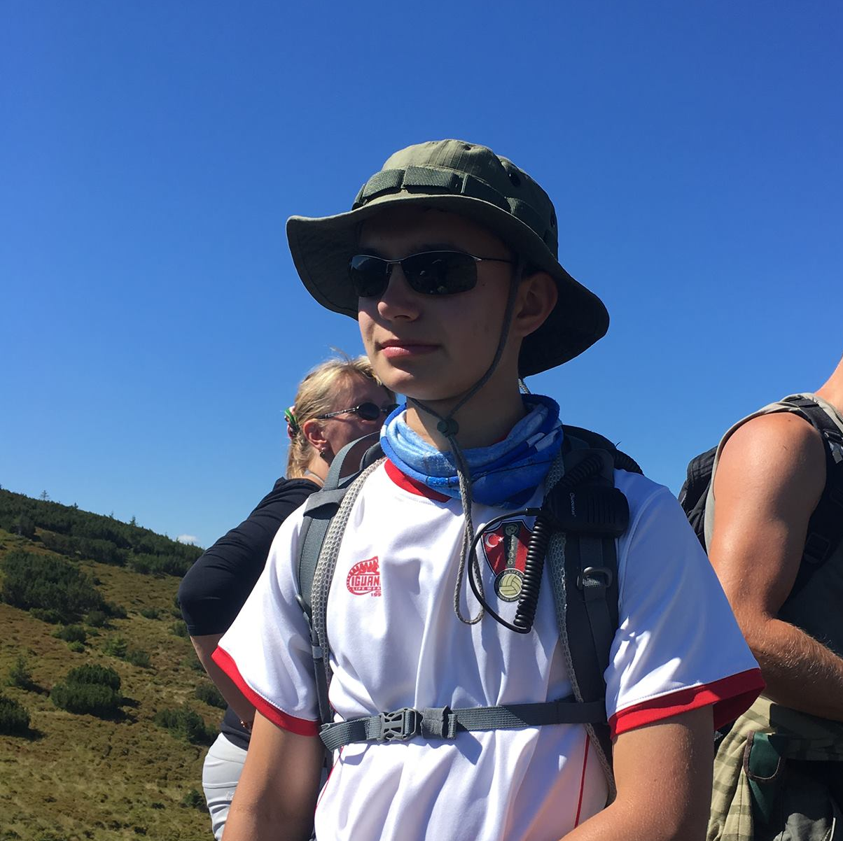
Komu pomáháme
Václav Syrůček
Student gymnázia (3. ročník)
Pro ekonomii a finance se nadchnul při přednášce INEV na svém gymnáziu
Nyní navštěvuje ekonomický kroužek a je přihlášen do Ekonomické olympiády
„Přínosem je pro mě možnost vidět osobnosti, které skutečně něco vědí a řídí naše hospodářství. Strašně pozitivní je, že jsou ochotni se podělit i s námi, studenty.“
Notes:
nejsem sám koho ekonomie baví!
mám možnost se ekonomicky vzdělávat i nad rámec toho, co beru ve škole!
chci poznávat lidi z praxe!
chci pomoct ve svém ekonomickém rozvoji!
chci poznat mladé talenty!

Slide 22
Projekty INEV
Kdo je INEV
Proč jsme založili INEV
Projekty INEV
Ekonomická olympiáda
Komu pomáháme
Možnosti spolupráce

Slide 23
Proč INEV vznikl?
Možnosti spolupráce
Logo ČNB na titulní straně všech testů
Loga, rollupy, kolující ppt slidy
Cena do soutěže (např. cena České národní banky), možnost vlastní soutěžní otázky
Pořádání republikové finále Ekonomické olympiády v prostorech ČNB
Možnost rychlého a efektivního předání informací středoškolákům a SŠ učitelům skrze přímé kontakty INEV
Možnost propojení s mladými talentovanými ekonomy, potenciálními stážisty
Notes:
nejsem sám koho ekonomie baví!
mám možnost se ekonomicky vzdělávat i nad rámec toho, co beru ve škole!
chci poznávat lidi z praxe!
chci pomoct ve svém ekonomickém rozvoji!
chci poznat mladé talenty!

Slide 24


Proč INEV vznikl?
Kontakt
www.ekonomickaolympiada.cz
www.inev.cz
MARTINA BACÍKOVÁ
bacikova@inev.cz
Notes:
konec

Slide 25
Kdo jsme podle vás?

Slide 26
?
Kategorie otázek
1. Metodologie ekonomie, základní pojmy a dějiny ekonomického myšlení (3 otázky)
a) metodologie a předmět ekonomie, základní pojmy
b) dějiny ekonomického myšlení do marginalistické revoluce
c) dějiny ekonomického myšlení od marginalistické revoluce (včetně)
2. Mikroekonomie (5 otázek)
a) spotřebitel a poptávka
b) firma, náklady, nabídka, tržní rovnováha, zásahy státu do cen
c) tržní formy, dokonalá a nedokonalá konkurence, regulace a antimonopolní politika
d) trhy výrobních faktorů
e) tržní selhání, teorie her, public choice
3. Makroekonomie (5 otázek)
a) HDP a jeho složky, měření
b) ekonomický růst
c) peníze a měnová politika, veřejné rozpočty
d) hospodářský cyklus, nezaměstnanost
e) finanční ekonomie a finanční gramotnost
4. Mezinárodní ekonomie (3 otázky)
a) mezinárodní dělba práce, komparativní výhody
b) makroekonomie otevřené ekonomiky
c) zásahy státu do volného obchodu
5. Aktuality, hospodářská politika, EU (4 otázky)
a) aktuální dění z české ekonomiky
b) aktuální dění z evropské a světové ekonomiky
c) EU
Notes:
1) Záštita a užší partnerství České národní banky pro Institut ekonomického vzdělávání. Z jednání vzešlo, že by s námi Česká národní banka Ekonomickou olympiádu ráda spoluorganizovala (detaily takovéto spolupráce budou předmětem dalších jednání). Partnerství (záštitu) institutu s ČNB projedná do 2 týdnů bankovní rada, pak by to mělo být kompletně schváleno. (pak Hampl prosím případně doplní)
2) Propagace webu https://penizenauteku.cz naším institutem.
3) Finále: přislíbení možnosti pořádat finále EO v reprezentativních prostorech ČNB (za 1 Kč), předběžně uhrazení nákladů za catering Českou národní bankou, případně pak spoluúčast ČNB na nákladech za catering
4) Možnost propagace ČNB a jejich nového webu https://penizenauteku.cz při našich přednáškách na SŠ
5) Finále: je zde zájem o udělení “ceny ČNB” jednomu finalistovi (výběr vítěze by byl v režii ČNB, z části také soutěžní úloha - předběžně jsme hovořili o delší rozepisovací otázce (typu krátká esej) v rámci testu, něco typu: “Jak funguje kurzový závazek ČNB… apod.” Odpověď by byla ve finálím pořadí porotou přihlížena jako ostatní otázky v testu, ČNB by na základě této otázky dle svého uvážení a kritérií vybrala vítěze a věnovala by mu předem dohodutou "cenu České národní banky" (konkrétní cena bude předmětem dalších diskuzí).

Slide 27
?
Čísla
7 přednášek, 8 ekonomických kroužků, 27 přihlášených škol
Notes:
1) Záštita a užší partnerství České národní banky pro Institut ekonomického vzdělávání. Z jednání vzešlo, že by s námi Česká národní banka Ekonomickou olympiádu ráda spoluorganizovala (detaily takovéto spolupráce budou předmětem dalších jednání). Partnerství (záštitu) institutu s ČNB projedná do 2 týdnů bankovní rada, pak by to mělo být kompletně schváleno. (pak Hampl prosím případně doplní)
2) Propagace webu https://penizenauteku.cz naším institutem.
3) Finále: přislíbení možnosti pořádat finále EO v reprezentativních prostorech ČNB (za 1 Kč), předběžně uhrazení nákladů za catering Českou národní bankou, případně pak spoluúčast ČNB na nákladech za catering
4) Možnost propagace ČNB a jejich nového webu https://penizenauteku.cz při našich přednáškách na SŠ
5) Finále: je zde zájem o udělení “ceny ČNB” jednomu finalistovi (výběr vítěze by byl v režii ČNB, z části také soutěžní úloha - předběžně jsme hovořili o delší rozepisovací otázce (typu krátká esej) v rámci testu, něco typu: “Jak funguje kurzový závazek ČNB… apod.” Odpověď by byla ve finálím pořadí porotou přihlížena jako ostatní otázky v testu, ČNB by na základě této otázky dle svého uvážení a kritérií vybrala vítěze a věnovala by mu předem dohodutou "cenu České národní banky" (konkrétní cena bude předmětem dalších diskuzí).

